Slide 1

Встреча с книгой, что с другом,
для всех словно праздник

Slide 2
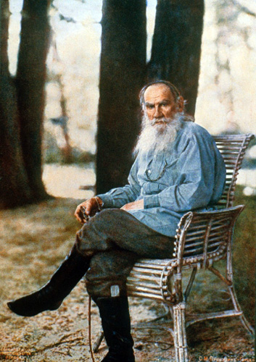
Л.Н. Толстой
(1828 – 1910)

Slide 3
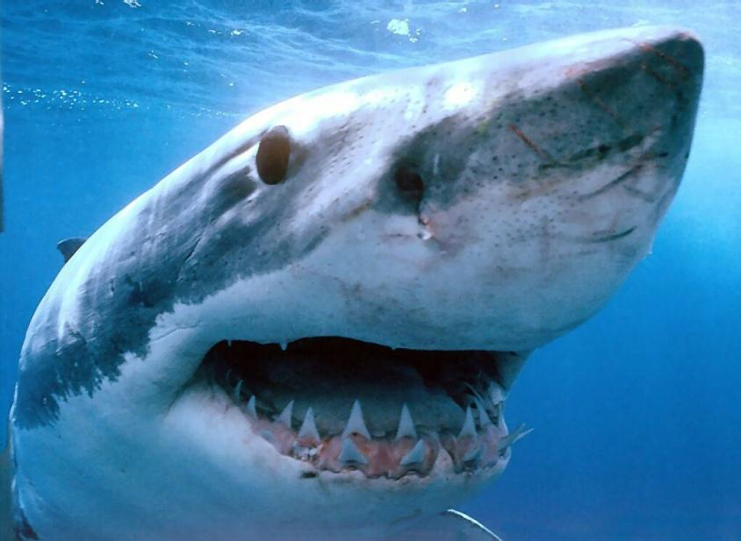

Slide 4
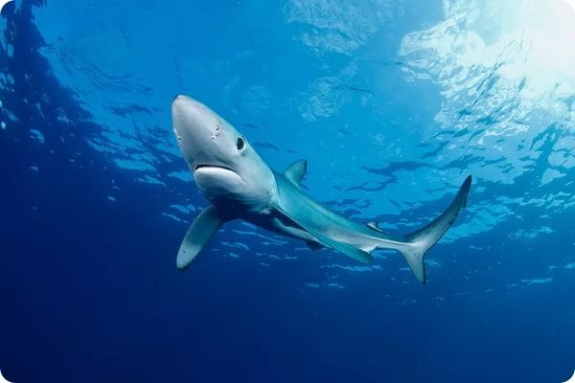
Л. Н. ТОЛСТОЙ
«АКУЛА»

Slide 5
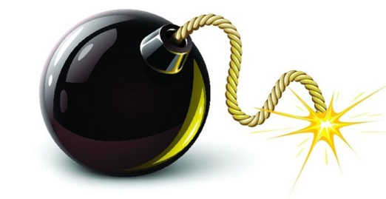
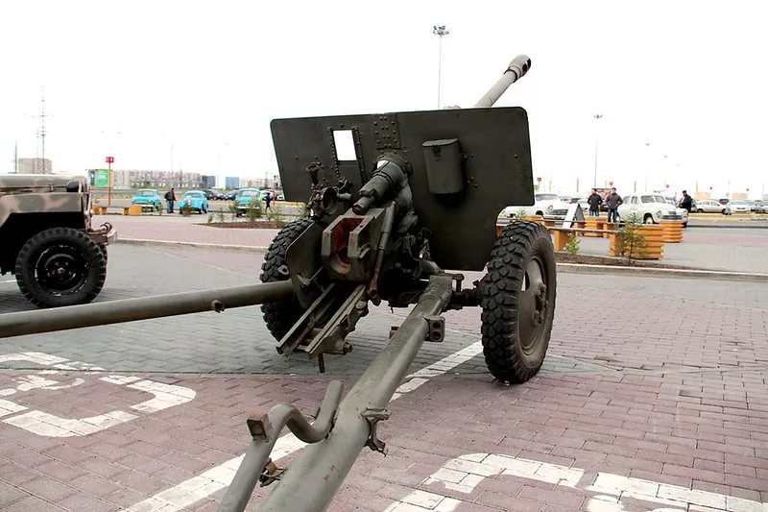
Артиллерист
– военнослужащий артиллерии –
огнестрельного орудия (пушки, миномёты).
Фитиль
– горючий шнур для воспламенения зарядов, для передачи огня на расстояние при производстве взрывов.
Хобот
– упирающаяся в землю задняя часть пушки.

Slide 6
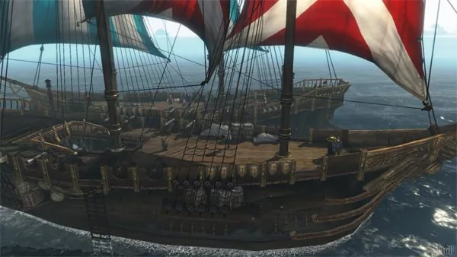
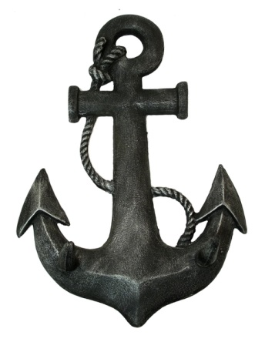
Палуба
– горизонтальное перекрытие в корпусе судна.
Якорь
– металлический стержень с лапами, укрепленный на цепи и опускаемый на дно для удержания судна на месте.
Ропот
– недовольство, выражаемое в приглушённой форме, негромкими голосами.

Slide 7


Slide 8
ПЛАН
1. Купание в открытом море.
2. Появление акулы.
3. Выстрел.
4. Мальчики на корабле.

Slide 9
Сюжет – цепочка последовательных событий, составляющих основное содержание произведения
Кульминация
Завязка
Развязка

Slide 10
ТЕСТ
1. Автор рассказа «Акула»
Л.Н.Толстой
2. Определи жанр произведения «Акула»
Рассказ
3. Отметь имя и отчество Толстого
Лев
Николаевич
4. Старый артиллерист побежал
К пушке
5. Корабль стоял у берегов
Африки
6. Главный герой рассказа «Акула»
Артиллерист
7. Самый напряженный момент в произведении называется
Кульминация

Slide 11
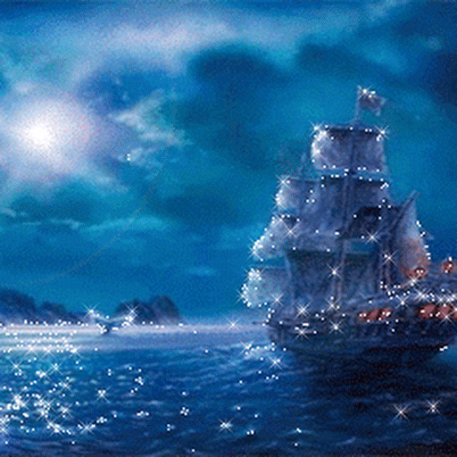

Slide 12
Источники:
Сова https://brianthebfd.wordpress.com/tag/knowledge
Л.Н. Толстой http://gallery.ykt.ru/photo/view/1443658
Акула http://www.stihi.ru/2011/09/07/4573
http://cooks.kz/okeanicheskaya-beloperaya-akula
http://cliparts.co/clip-art-of-sharks
Фитиль https://yandex.ru/images/pad/search?p=8&text=Фитиль рисунок&img_url=https:%2F%2Fwww.techtalk.gfi.com%2Fwpcontent%2Fuploads%2F2009%2F06%2Fbomb-300x206.png&pos=195&rpt=simage&lr=53
Пушкаhttp://surfingbird.com/surf/d20205CEd?_escaped_fragment_=/category#.WbJ10uhN3mw
Палуба http://manga-mixtape.ucoz.ru/forum/57-480-1
Якорь http://cliparts.co/boat-anchor-pictures
Анимация корабль http://kartinki.org/korabli

